Slide 1
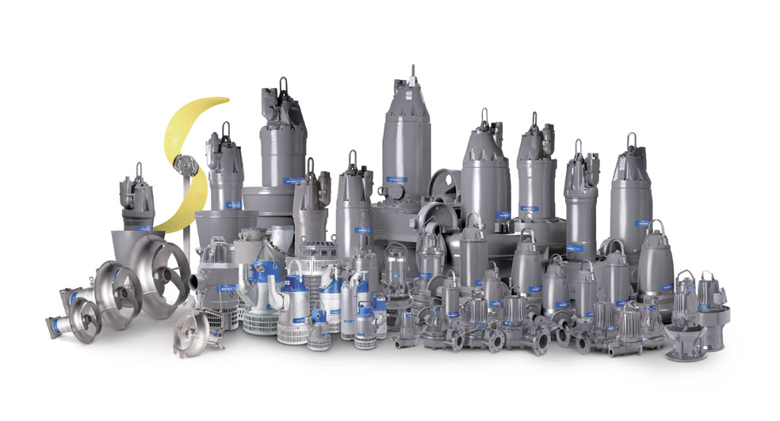

赛莱默污水泵送产品介绍

Slide 2
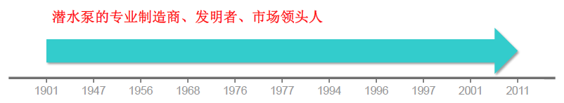
赛莱默飞力的发展历程
1901 飞力成立
1947 发明了世界上第一台潜水泵
1956 发明了世界上第一台潜水排污泵C泵
1968 发明了世界上第一台潜水搅拌器
1977 发明了世界上第一台潜水轴流泵
1994 生产出世界上最大的潜水污水泵CP3800
1996 推出全球第一套TOP泵站
1997 发明N技术水泵
2001 公司成立100周年

Slide 3
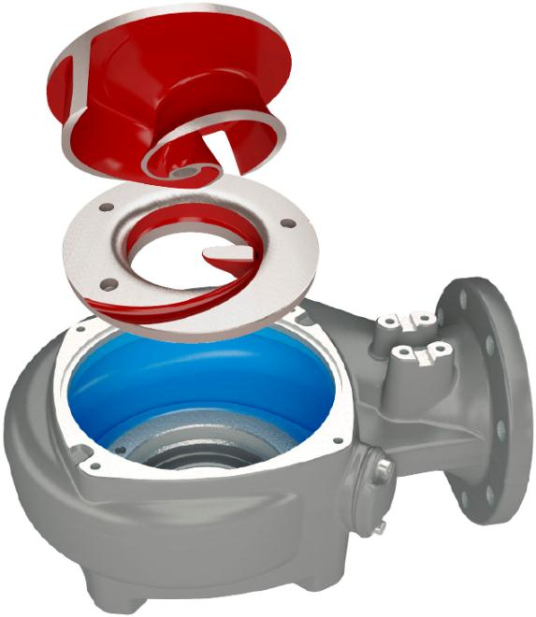
飞力N技术污水泵
N-叶轮
插入环
引导销
释放凹槽
泵壳
Notes:
3

Slide 4
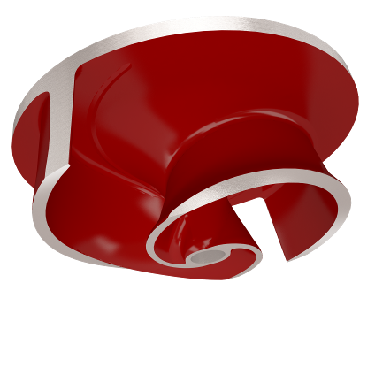
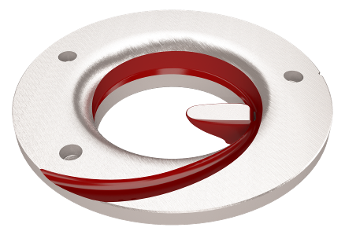
飞力N 技术叶轮工作原理
L
叶轮
后扫引导边缘
Horizontal back swept leading edges
引导销
Guide pin
释放凹槽
插入环
Relief groove

Slide 5
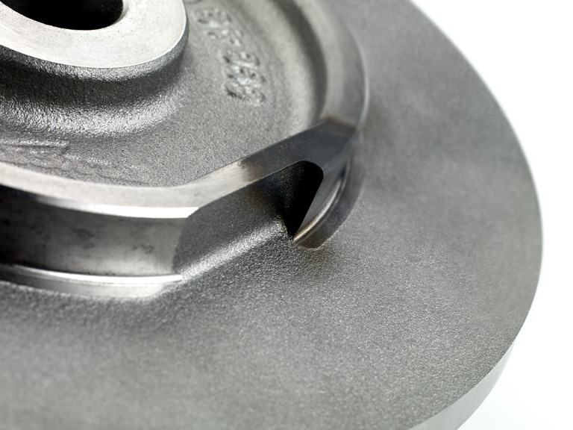
飞力N 叶轮切割槽技术
切割缠绕物
保护机械密封

Slide 6
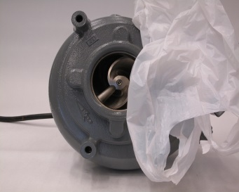

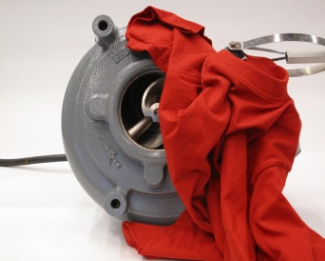
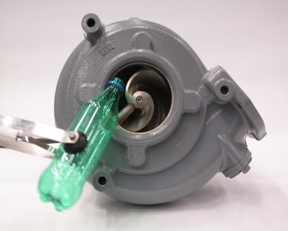
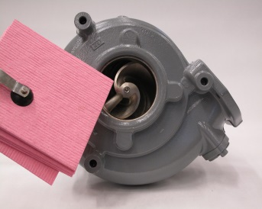
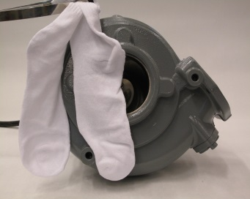
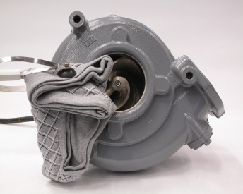
强大的抗堵塞能力
L

Slide 7
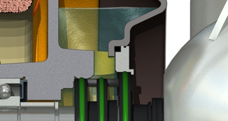
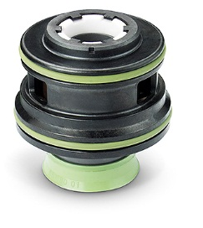
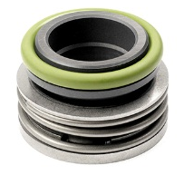
机械密封——特点1
瑞典飞力自己设计制造的机械密封
双重独立机械密封，有效防止水的渗漏
耐腐蚀烧结碳化钨（WCCR）
有凹度的密封面
一体式机械密封
双重机械密封
盒式密封（工厂组装）
有效减少粗心和错误安装导致的机械密封损坏
避免安装过程中污染，而导致泄漏
防止机械密封被纤维堵塞

Slide 8
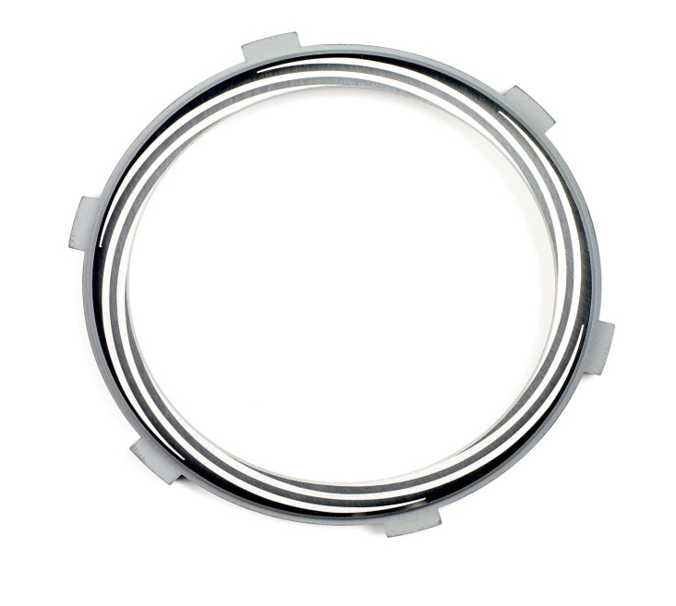
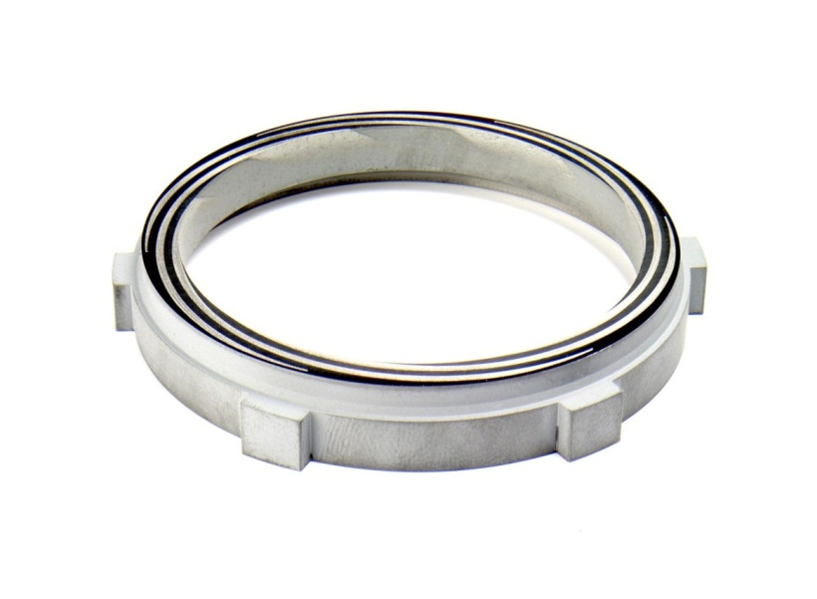
特点2——机械密封
主动式机械密封
泵送功能由在动环密封面激光割槽实现的。
凹槽连续不断的将液体从密封环的内径泵送到外径。
Active Seal™ 增强了密封的可靠性并零泄漏至电机，这样一来就降低了轴承和定子故障的风险。

Slide 9
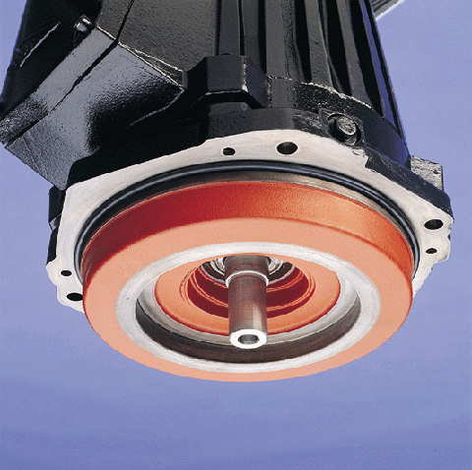
Spin-Out
螺旋槽—专利Spin-Out™设计
阻止磨性固体沉积在密封槽沟内侧部分
离心力把固体粒子通过螺旋槽方向送进叶轮
在12个国家注册专利

Slide 10
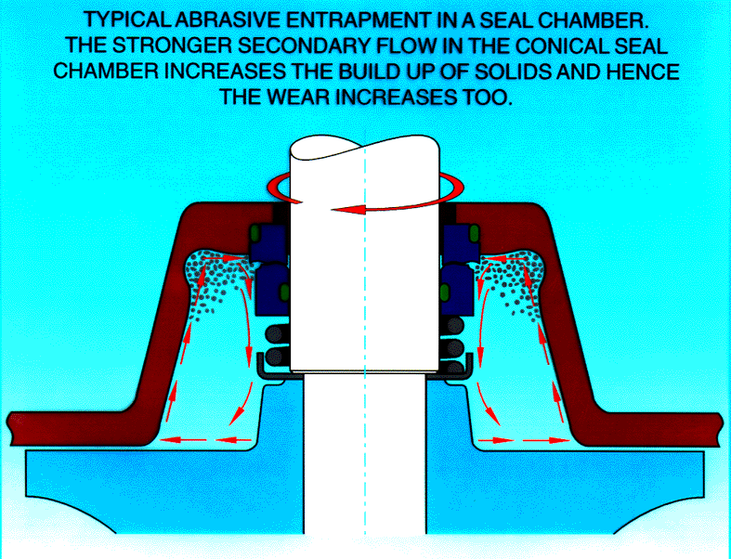
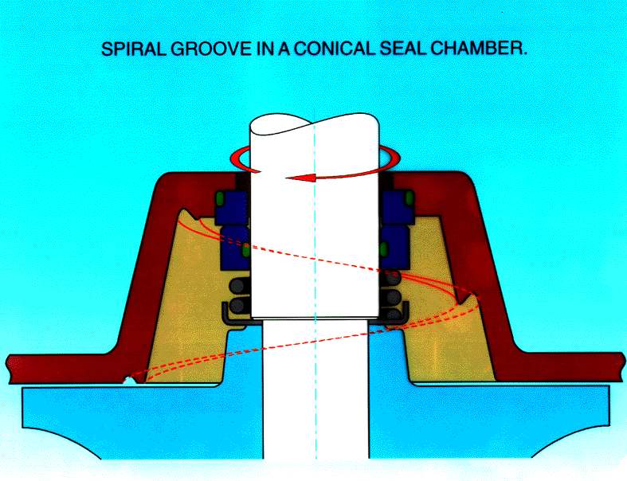
Spin-Out
无螺旋槽 有螺旋槽旋

Slide 11
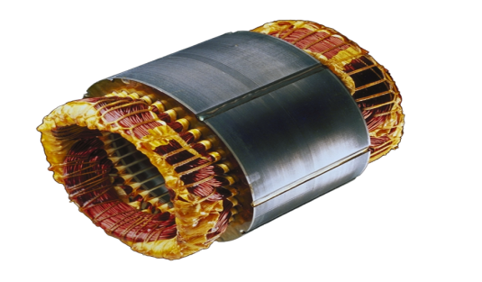
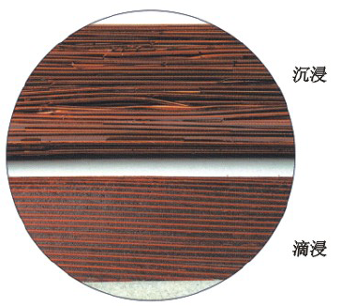
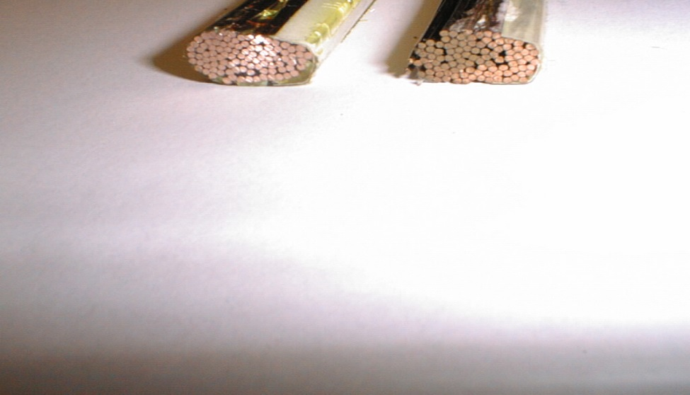
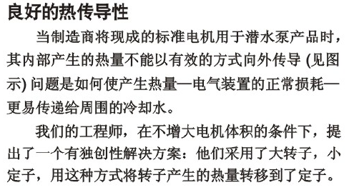
飞力电机滴注工艺，绝缘等级H
飞力定子工艺－滴注（一般制造工艺－浸注）
更持久的耐热性能
高机械性能
改进热交换
定子间隙均匀填充
填充率更高97％
滴注工艺绕组
VPI绕组
Notes:
11

Slide 12

谢谢！

